Slide 1
Angular – HTTP kommunikáció Observable-alapú aszinkron működés · Error handling · Interceptorok
Notes:
Ebben a prezentációban azt nézzük meg, hogyan kommunikál egy Angular alkalmazás a backenddel. Nem csak azt, hogy hogyan küldünk egy HTTP kérést, hanem azt is, hol a helye ennek az architektúrában, és mi történik a háttérben, amikor adat érkezik vagy hiba történik.

Slide 2
Frontend ↔ Backend kapcsolat Angularban
Böngésző → HTTP kérés
Angular HttpClient
Backend API (REST)
JSON adatcsere
Aszinkron működés
Notes:
Egy Angular alkalmazás tipikusan nem önmagában működik. A legtöbb valós alkalmazás valamilyen backend rendszerhez kapcsolódik: REST API-hoz, microservice-hez, adatbázist kiszolgáló szerverhez vagy akár több backendhez egyszerre.
Minden Angular alkalmazás a böngészőben fut. Amikor a felhasználó betölt egy oldalt, rákattint egy gombra, vagy adatot kér le, akkor a böngészőből HTTP kérés indul el a backend irányába.
Az Angular nem közvetlenül a böngésző alacsony szintű API-ját használja, hanem biztosít egy magasabb szintű eszközt: ez az HttpClient. A backend oldalon általában egy REST API várja a kéréseket.
A frontend és a backend közötti kommunikáció leggyakrabban JSON formátumban történik.
Fontos megérteni: ➡️ a frontend nem várja meg blokkolva a választ ➡️ minden HTTP kérés aszinkron ➡️ az adat később érkezik meg
Angularban ezt Observable-ökkel kezeljük, de a lényeg az elv: a frontend reagál az adatra, amikor az megérkezik.

Slide 3
Miért NEM a komponens hívja a backendet?
Komponens feladata az UI logika
Ne legyen benne üzleti logika
Ne legyen benne API hívások
Service feladata: adat és üzleti logika, API hívások
Újrafelhasználható
Tesztelhető
Notes:
Ez az egyik legfontosabb Angular alapszabály.
A komponens dolga:
- megjelenítés
- felhasználói interakció
A Service dolga:
- adatlekérés
- számítás
- API kommunikáció
A felelősségek szétválnak: komponens = UI logika, Service = adat és üzleti logika. Ha mindent a komponensbe teszünk, akkor nehéz tesztelni, nehéz újrahasznosítani, és gyorsan „káosz” lesz.

Slide 4
HttpClient szerepe
Angular beépített HTTP kliens
REST API hívások
JSON automatikus feldolgozás
Observable-t ad vissza
Notes:
A service-ek gyakran a backendhez kapcsolódnak, és ehhez az Angular az HttpClientet biztosítja. Az Angular HttpClient egy magas szintű API. Nem raw fetch, nem XMLHttpRequest.
Előnyei:
- automatikus JSON parse
- típusos válasz
- integrált error handling
- interceptor támogatás
HttpClient HTTP kéréseket küld, REST API végpontokat hív, JSON adatokat kezel. Nem közvetlenül adatokat ad vissza, hanem Observable-t.
Fontos, hogy a komponens soha nem közvetlenül kommunikál a backenddel. A komponens a service-t hívja, a service pedig az HttpClientet. Ez tiszta rétegezést és jól átlátható felelősségeket ad.

Slide 5
Mit jelent az, hogy aszinkron?
HTTP kérés elindul
Angular nem vár
Kód tovább fut
Válasz később érkezik
Notes:
Amikor HTTP kérést küldünk, akkor nem kapunk azonnal adatot, nem tudjuk rögtön kiírni a választ. Az adat később érkezik meg. Ezt az aszinkron működést az Observable biztosítja.

Slide 6
Observable alapgondolat
Időben, egymás után érkező adatok
Feliratkozás az aszinkron adatfolyamra
Több értéket is küldhet
Aszinkron működés
Leiratkozás az adatfolyamról
Notes:
Az Observable olyan aszinkron adatforrás, amely nem egyszerre adja vissza az értéket, hanem az adatok időben, egymás után érkeznek meg. Amikor azt mondjuk, hogy az Observable időben érkező adatokat kezel, akkor azt értjük alatta, hogy az adat nem azonnal és nem feltétlenül egyszerre áll rendelkezésre.
Minden HTTP kérés Angularban Observable-t ad vissza. Ez azt jelenti, hogy az adat nem azonnal, hanem egy aszinkron adatfolyam részeként érkezik meg. Úgy kell elképzelni, mint egy csapot, amin később jön a víz, mi pedig feliratkozunk rá.
Az Observable modell lehetővé teszi, hogy:
- Aszinkron módon reagáljunk az adatra, amikor megérkezik
- kezeljük a hibákat
- leiratkozzunk, amikor már nincs rá szükség
Ez az aszinkron gondolkodásmód az Angular egyik legfontosabb alapelve, és nélkülözhetetlen a modern frontend fejlesztésben.

Slide 7
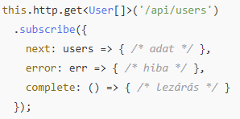
HTTP + Observable együtt
HTTP kérés csak subscribe-nál indul
next → adat érkezik
error → hiba történt
complete → adatfolyam lezárult
Observable = lazy
Notes:
Angularban minden HTTP kérés Observable-t ad vissza. Ez nem maga az adat, hanem egy ígéret arra, hogy az adat később, az időben fog megérkezni.
Az, hogy az Observable lazy, azt jelenti, hogy a kód nem indul el azonal, csak akkor aktiválódik, amikor feliratkozunk rá. Így a tényleges kérés csak a subscribe-nál indul el.
Amikor meghívjuk a subscribe-ot, akkor három dolog történik egyszerre:
- feliratkozunk az adatfolyamra
- elindul a HTTP kérés
- megadjuk, hogyan reagáljunk az eseményekre (next, error és complete eseménykezelők)
A next callback akkor fut le, amikor a backend sikeresen visszaküldi az adatot. HTTP-nél a next általában egyszer fut le, de az Observable modell lehetőséget adna többszöri értékre is.
Ha a HTTP kérés hibával tér vissza, akkor nem a next fut le, hanem az error callback.
A complete azt jelzi, hogy az adatfolyam befejeződött, és több érték nem fog érkezni. HTTP kérésnél ez automatikusan megtörténik az adat után.
Röviden: Angularban a HTTP kérés egy Observable, amely csak feliratkozáskor indul el, és az adat, a hiba vagy a lezárás eseményként érkezik.

Slide 8
Hibakezelés az Angularban
HTTP hibák kezelése
Backend error vs network error
Service-ben kezeljük
Komponens csak reagál
Notes:
Most egy olyan témához érkeztünk, amely minden valós alkalmazásban kritikus, mégis sokszor alulértékelt: ez a hibakezelés. Egy jól megírt Angular alkalmazás nem attól jó, hogy soha nem hibázik, hanem attól, hogy kiszámíthatóan és kezelhetően reagál a hibákra.
Amikor az Angular alkalmazás HTTP kéréseket küld, mindig számolnunk kell azzal, hogy „valami elromolhat”.
Fontos különbséget tenni kétféle hibatípus között: backend hiba és a hálózati hiba. Mindkettőt le kell tudni helyesen kezelni.
A hibakezelés nem a komponens dolga. A service felismeri a hibát, logolhatja, átalakíthatja felhasználó barát formátumba, stb. A komponens csak reagál, és megjeleníti a hibaüzenetet. Ez tiszta felelősségszétválasztás.

Slide 9
Interceptor fogalma
Az interceptor olyan, mint egy szűrő a HTTP forgalomban
HTTP kérés elé/után lép be
Automatikus header hozzáadás
Auth token hozzáadása
Logging
Globális error kezelés
Notes:
Az interceptor olyan, mint egy szűrő a HTTP forgalomban, minden kérés és válasz átfut rajta. Az interceptor egy speciális Angular mechanizmus, amely lehetővé teszi, hogy minden HTTP kérésre és válaszra központi szabályokat alkalmazzunk.
Tipikus példák:
- hitelesítési token hozzáadása
- naplózás
- globális hibakezelés
Az interceptor előnye, hogy nem kell minden egyes service-ben ugyanazt a kódot megismételni. Egy helyen definiáljuk a szabályokat, és az Angular automatikusan alkalmazza őket minden kérésnél.

Slide 10
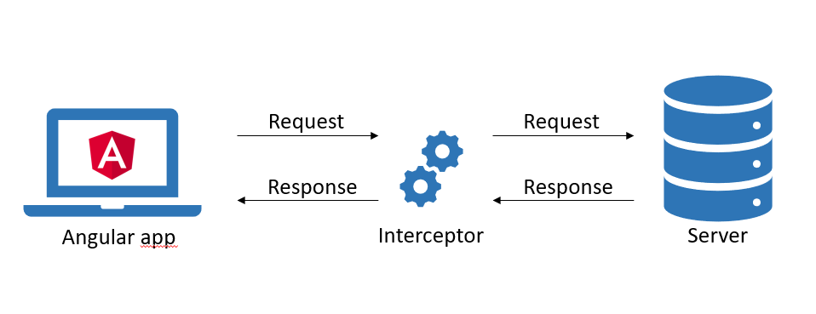
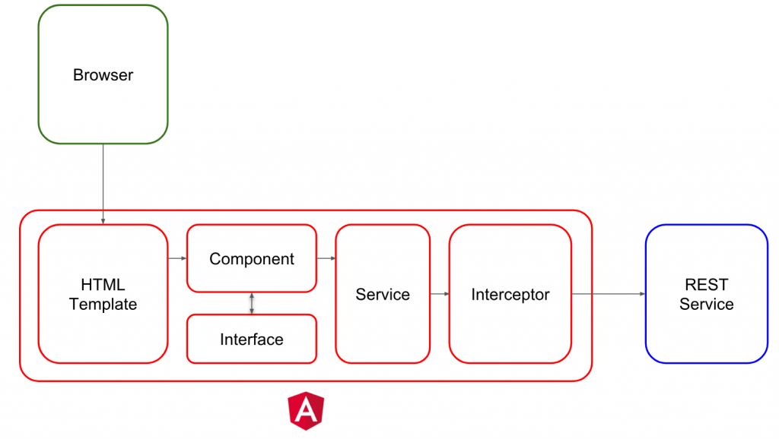
HTTP kommunikáció teljes képe
Komponens → Service
Service → HttpClient
Interceptor → Backend
Válasz → Observable → Komponens
Notes:
A template és a komponens kezeli a felhasználói felületet, az interakciókat, amikor adatra van szüskég a backend-ről, akkor komponens a service-hez fordul, aki megvalósítja az adatkommunikációt a HttpClient segítségével.
A HttpClient valósítja meg a tényleges HTTP hívásokat a backend REST API felé. A HTTP kérés és válasz átfuthat interceptorokon (de ez nem mindig szükséges). A válasz Observable-ként érkezik, amiből a komponens megkapja az adatot.
A service-ben lévő függvények visszatérési értéke Observable, amit a komponens a feliratkozáshoz használ, hogy a callback eseménykezelőkben megkapja majd az adatot.

Slide 11
Összefoglalás
Komponens = UI kezelés
Service = adat és logika
HttpClient = backend kommunikáció
Observable = aszinkron adatfolyam
Interceptor = globális szabályok a HTTP kérésekre és válaszokra
Notes:
Ezen a ponton érdemes összefoglalni, hogyan is épül fel egy tipikus Angular alkalmazás adatkezelése és kommunikációja.
A komponens feladata kizárólag a felhasználói felület kezelése. Nem tartalmaz üzleti logikát, nem hív direkt backend API-t, és nem ismeri a rendszer belső működését.
Az Angular alkalmazás szíve a service. Ide kerül minden olyan kód, ami nem a felhasználói felülethez kötődik. A service célja, hogy a komponenseket tehermentesítse, és egy központi helyre szervezze a működést.
A service-ek gyakran a backendhez kapcsolódnak, és ehhez az Angular az HttpClientet biztosítja.
Minden HTTP kérés Angularban Observable-t ad vissza. Ez azt jelenti, hogy az adat nem azonnal, hanem egy adatfolyam részeként érkezik meg.
Az interceptor egy speciális Angular mechanizmus, amely lehetővé teszi, hogy minden HTTP kérésre és válaszra központi szabályokat alkalmazzunk.
Röviden, egy mondatban: A komponens reagál, a service dolgozik, az HttpClient kommunikál, az Observable közvetít, az interceptor szabályoz.

